Slide 1
Valodas maiņa
Rīgas Tehniskās universitātes
Datorzinātnes, informācijas tehnoloģijas un enerģētikas fakultāte
Helge Parma 211RDC046

Slide 2
Noklusējuma valoda maiņa applikācijā
Izmantojot react native un bibliotēku: react-native-localize
Ieinstalēt bibliotēku : npm install --save react-native-localize
Izveido json failus ar tulkojumiem:
Piemēram de.json { "welcome": "Wilkommen", "greeting": "Hallo" }
JS failā
Eksportē izveidoto teksta failus uz js failu: import de from "./locales/de.json"; export de { common, };
https://github.com/zoontek/react-native-localize
Setting Up React Native Localization for Multi-Language Apps
Notes:
The Javascript library uses a native library (ReactLocalization) to get the current interface language, then it loads and displays the strings matching the current interface locale or the default language (the first one if a match is not found) if a specific localization can't be found.
It's possible to force a language different from the interface one.

Slide 3
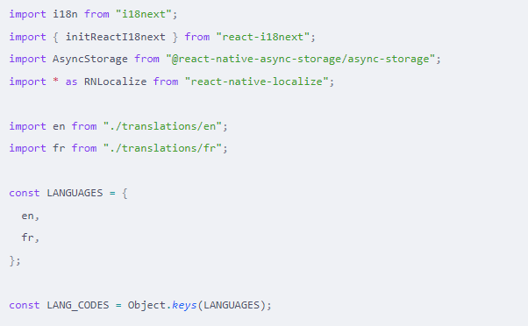
Turpinājums
Skaidrojumi:
i18n no "i18next" ir galvenā internacionalizācijas bibliotēka.
initReactI18next integrē i18next ar React.
AsyncStorage no "@react-native-async-storage/async-storage" uzglabā datus, piemēram, izvēlēto valodu, pastāvīgi.
RNLocalize no "react-native-localize" nodrošina funkcionalitāti ierīces lokalizācijas noteikšanai.Languages
https://amanhimself.dev/blog/multi-language-support-in-react-native-with-react-i18next/

Slide 4
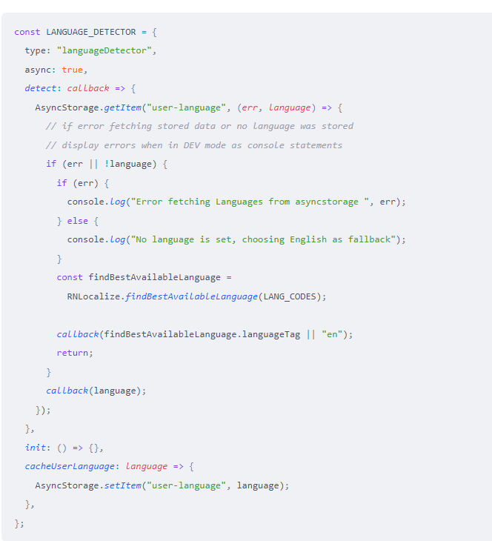
Kods vispirms mēģina ielādēt lietotāja izvēlēto valodu no lokālās glabātuves.
Ja nav atrasta saglabāta valoda vai radās kļūda, sistēma mēģina noteikt labāko pieejamo valodu, izmantojot RNLocalize.findBestAvailableLanguage.
Lietotāja valoda tiek saglabāta, lai nākamreiz tā būtu pieejama bez nepieciešamības atkārtoti izvēlēties.
Notes:
1. Objekts LANGUAGE_DETECTOR - Šis objekts tiek izmantots, lai pārvaldītu lietotāja valodas noteikšanu un saglabāšanu.
2. type: "languageDetector« -Šī rinda norāda, ka šis objekts ir paredzēts valodas noteikšanai. Tas bieži tiek izmantots ar valodu pārvaldības bibliotēkām, piemēram, i18next, lai pateiktu, ka tas atbild par valodas detektēšanu.
3. async: true - Norāda, ka valodas noteikšanas process ir asinhrons, t.i., tiek izmantots asinhronais mehānisms (AsyncStorage), lai lasītu datus no lokālās glabātuves.
4. detect: callback => {...} -Šī funkcija nosaka valodu un izsauc funkciju (callback), lai izmantotu šo valodu. Tajā tiek izsaukts AsyncStorage.getItem, kas iegūst lietotāja iestatīto valodu no lokālās glabātuves
AsyncStorage.getItem("user-language", (err, language) => {...}): Šī rinda pārbauda, vai AsyncStorage glabātuvē ir saglabāta lietotāja izvēlētā valoda.
Ja radās kļūda vai nav saglabāta valoda:
Ja ir kļūda, tā tiek parādīta konsolē (tikai izstrādes režīmā).
Ja valoda nav iestatīta, sistēma izmanto noklusēto valodu, izmantojot RNLocalize.findBestAvailableLanguage(LANG_CODES
Ja valoda ir atrasta, funkcija callback tiks izsaukta ar atrasto valodu, lai tā tiktu iestatīta.
5. init: () => {} Šī metode ir tukša un var tikt izmantota, ja ir nepieciešams veikt kādus sākotnējos iestatījumus,
6. cacheUserLanguage: language => {...} Šī funkcija saglabā lietotāja izvēlēto valodu AsyncStorage glabātuvē, lai nākamajā lietošanas reizē sistēma varētu automātiski iestatīt šo valodu.
Detalizēts apraksts:
javascript
AsyncStorage.setItem("user-language", language);
Šis kods saglabā izvēlēto valodu lokālajā glabātuvē zem atslēgas "user-language", lai nākotnē to varētu izmantot bez atkārtotas valodas izvēles.

Slide 5
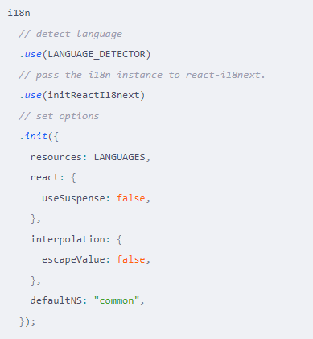
Notes:
i18n.use(LANGUAGE_DETECTOR)
Šī rinda pievieno iepriekš definēto valodas noteicēju (LANGUAGE_DETECTOR) i18n iestatījumos.
LANGUAGE_DETECTOR ir atbildīgs par valodas automātisku noteikšanu, vai nu no ierīces iestatījumiem vai saglabātās valodas lokālajā glabātuvē (AsyncStorage), kā jau tika skaidrots iepriekš.
2. .use(initReactI18next)
Šis solis integrē i18next ar React, izmantojot react-i18next. Tas ļauj izmantot i18next funkcionalitāti React komponentos, piemēram, ar useTranslation āķi vai Translation komponentu.
3. .init({...})
Šī funkcija inicializē i18next ar konkrētiem iestatījumiem un konfigurācijām.
resources: LANGUAGES
Šī opcija norāda pieejamos tulkojumus (resources) vairākām valodām. LANGUAGES šeit ir objekts, kas satur tulkojumus dažādām valodām.

Slide 6
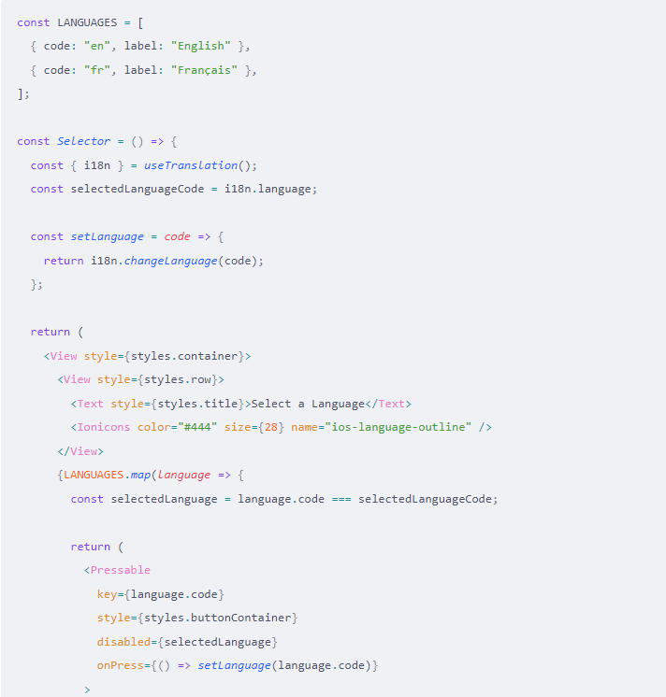
Valodas nomaiņa
Izmanto iepriekšējā kodu, lieot klāt, mportētjot React, react-native -> saskarnses izveidei.
https://app.i18nexus.com/ - vieta kur saglabāt valodas un frāzes
How to Offer Multi-language Support in a React Native App | amanhimself.dev
Notes:
const LANGUAGES = [{ code: "en", label: "English" }, { code: "fr", label: "Français" }];
Šis masīvs LANGUAGES satur pieejamās valodas ar katras valodas unikālu kodu (code, piemēram, "en" angļu valodai) un ekrānā redzamo nosaukumu (label, piemēram, "English").
2. const { i18n } = useTranslation();
Izmanto useTranslation āķi, lai iegūtu i18n objektu no react-i18next. i18n objekts satur funkcijas, piemēram, changeLanguage, kas ļauj mainīt pašreizējo valodu, kā arī pašreizējo iestatīto valodu (i18n.language).
3. const selectedLanguageCode = i18n.language;
Šī rinda saglabā pašreizējo valodas kodu, ko i18next izmanto, un to var izmantot, lai salīdzinātu un parādītu, kura valoda pašlaik ir atlasīta. Piemēram, ja i18n.language ir "en", tas nozīmē, ka angļu valoda ir aktīva.
4. const setLanguage = code => { return i18n.changeLanguage(code); };
Šī funkcija maina pašreizējo valodu, izsaucot i18n.changeLanguage un pārslēdzoties uz valodu, kuras kodu (code) tai nodod. Kad lietotājs nospiež uz valodas pogas, šī funkcija tiek aktivizēta, pārslēdzot lietotnes valodu.

Slide 7
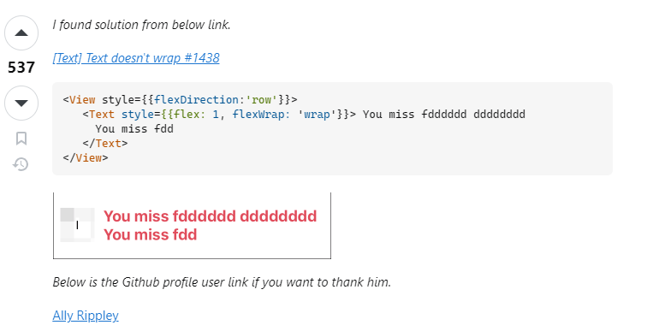
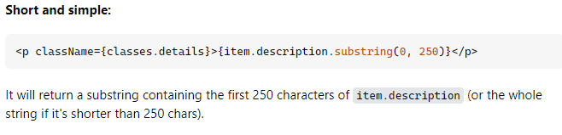
Teksta garumu ierobežojums
https://stackoverflow.com/questions/36284453/react-native-text-going-off-my-screen-refusing-to-wrap-what-to-do

Slide 8
Avoti
https://www.npmjs.com/package/i18n-js
https://github.com/zoontek/react-native-localize
https://www.npmjs.com/package/npx
https://fritz.ai/how-to-use-react-native-localize-in-react-native-apps/
https://app.i18nexus.com/

